Slide 1
Дело «антисоветской троцкистской военной организации»
или Дело Тухачевского
подготовил Артём Ким ИУ7-22Б

Slide 2
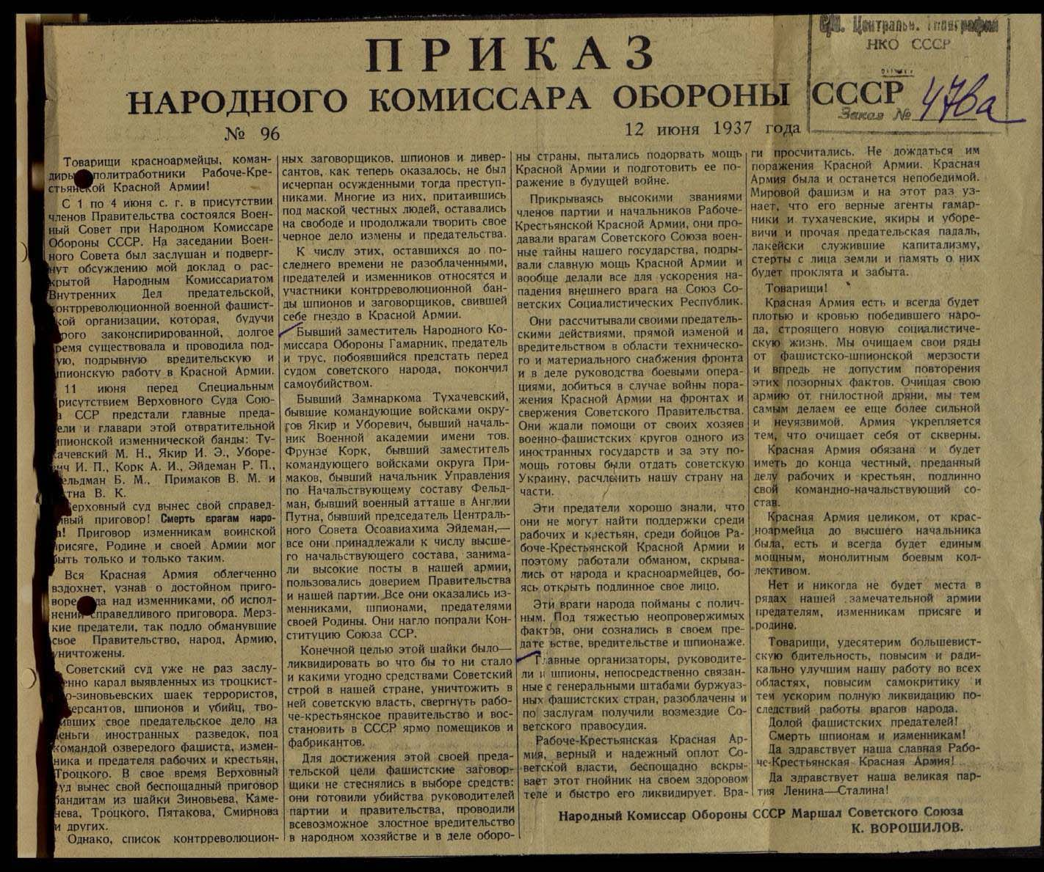
Что произошло
11 июня 1937 года состоялся закрытый судебный процесс над группой высокопоставленных военных руководителей. Их обвиняли в участии в подпольной организации, направленной против советского государства. Рассмотрение дела проходило без публичности и заняло один день. Все обвиняемые были признаны виновными и приговорены к расстрелу, после чего приговор был немедленно приведён в исполнение.

Slide 3
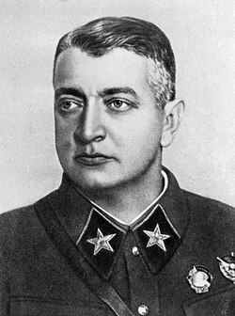
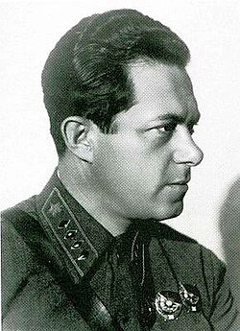
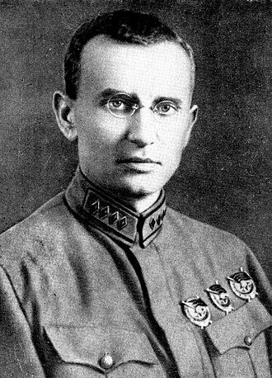
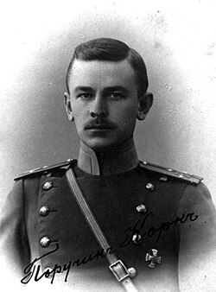
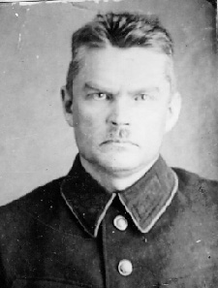
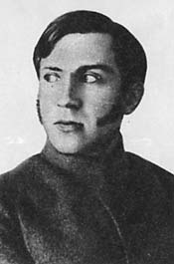
Маршал Советского Союза
Михаил Николаевич Тухачевский
Командующий войсками Киевского ВО
Иона Эммануилович Якир
Командующий войсками Белорусского ВО;
Иероним Петрович Уборевич
Командарм 2-го ранга. начальник Военной академии имени М. В. Фрунзе;
Август Иванович Корк
Председатель Центрального совета Осоавиахима;
Роберт Петрович Эйдеман
Военный атташе при полпредстве СССР в Великобритании;
Витовт Казимирович Путна

Slide 4
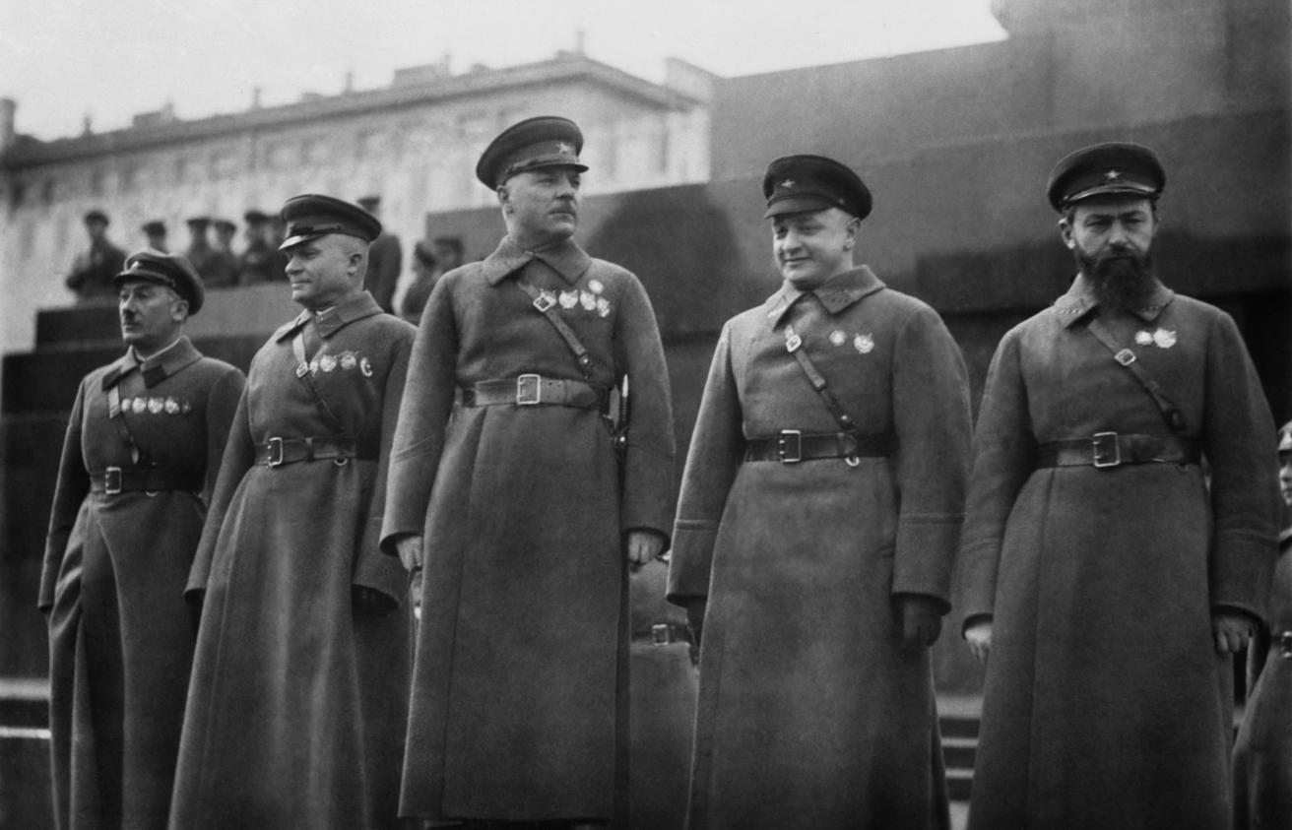
Суть обвинений
Следствие утверждало, что обвиняемые состояли в подпольной военной организации, которая якобы сотрудничала с Германией и передавала иностранным государствам секретные сведения. По версии обвинения, участники заговора намеренно ослабляли обороноспособность страны и планировали военный переворот с целью установления военной диктатуры. Официально дело характеризовалось как раскрытие военно-фашистского заговора.
Генрих Ягода, Александр Егоров, Климент Ворошилов, Михаил Тухачевский и Ян Гамарник, 1935 год

Slide 5
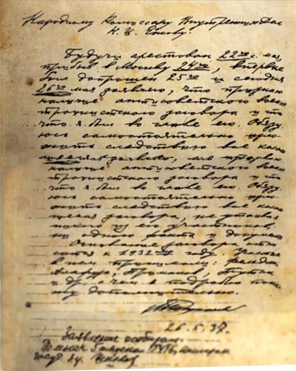
Достоверность обвинений
Согласно мнению большинства современных историков, обвинения не имели достаточной доказательной базы. Исследования архивных материалов показывают, что признательные показания были получены в условиях давления, а объективных подтверждений существования заговора обнаружено не было. В 1957 году дело было пересмотрено, и все осуждённые были полностью реабилитированы за отсутствием состава преступления.
Признание маршала Тухачевского от 26 мая 1937 года о возглавлении военно-троцкистского заговора. На листе есть бурые пятна, которые позднейшая судебно-медицинская экспертиза идентифицировала как пятна крови

Slide 6
Цели государства
Считается, что процесс был направлен на усиление политического контроля над вооружёнными силами. Руководство страны стремилось устранить потенциально самостоятельных военных лидеров, обладавших значительным авторитетом, и исключить возможность нелояльности армии. В результате ключевые должности заняли новые командиры, карьера которых в большей степени зависела от политического руководства государства.
Репрессии затронули значительную часть командного состава Красной армии. Были арестованы, уволены или расстреляны тысячи офицеров, что привело к нарушению преемственности военного опыта и ослаблению кадровой структуры армии. Политический контроль над вооружёнными силами значительно усилился, а изменения в составе командования повлияли на дальнейшее развитие армии.

Slide 7
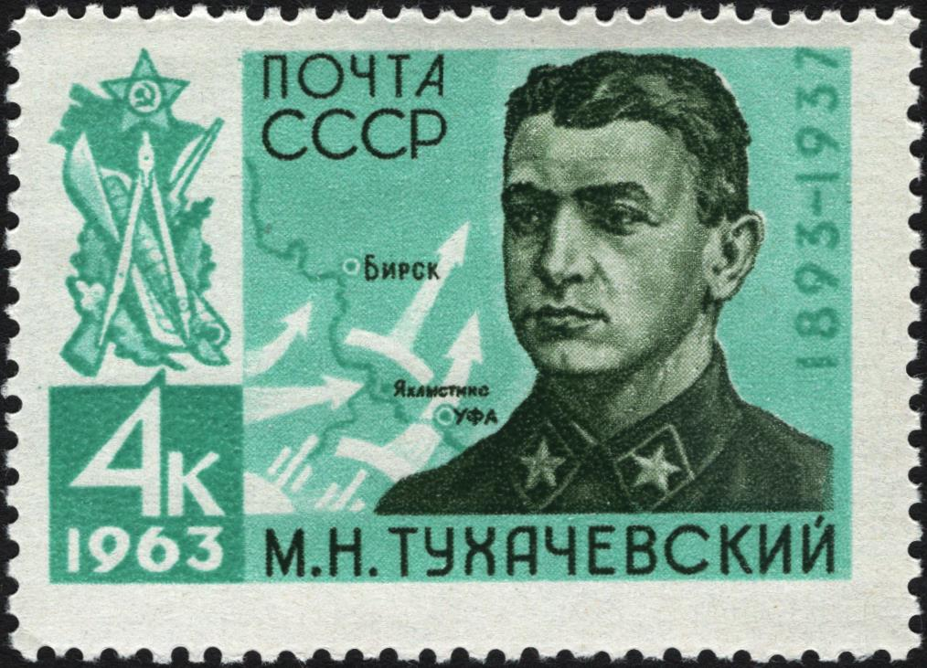
Итог
Процесс военных 1937 года стал одним из наиболее показательных событий периода Большого террора. Он продемонстрировал стремление государства обеспечить полный контроль над армией и устранить любые потенциальные угрозы политической стабильности. В современной исторической науке этот процесс рассматривается как политически мотивированное дело, не имеющее достаточных доказательств существования реального заговора.

